Slide 1
II. COLLUM - CERVIX - BOYUN
Başı gövdeye bağlayan vücut bölümüdür. Şekil ve uzunluğu tür, ırk hatta cinslere göre değişebilir. Os occipitale ile atlas arasındaki transversal düzlemden, sulcus praescapularis’e kadar uzanır. Boyun, vena jugularis externa, arteria carotis communis, larynx, trachea, esophagus, truncus vagosympathicus, glandula thyroidea, medulla spinalis gibi önemli anatomik oluşumları bünyesinde barındırır.

Slide 2
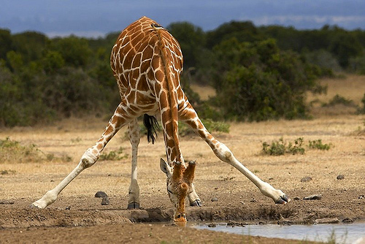

Slide 3
Regiones colli
1 - Margo colli dorsalis
2 - Regio colli dorsalis
3 - Regio colli lateralis dextra ve sinistra
4 - Regio parotidea
Fossa retromandibularis
5 - Regio retroauricularis
6 - Regio pharyngea
7 - Regio brachiocephalica
8 - Sulcus jugularis
9 - Fossa jugularis
10 - Regio sternocephalica
11 - Regio prescapularis
12 - Regio colli ventralis
Regio laryngea
Regio trachealis

Slide 4
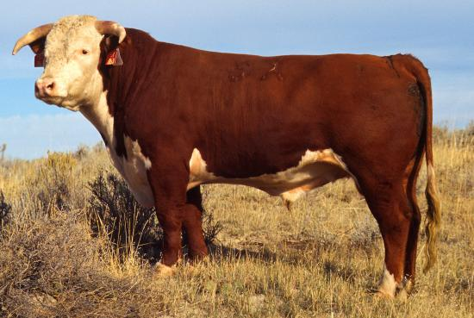
Regio colli dorsalis
Hereford - İngiltere
Regio pharyngea

Slide 5
Regio colli dorsalis
Boyunun dorsal’inde yer alan ve bazı hayvanlarda (inek, kültür ırkı at) oldukça keskin bir kenara sahip bölümdür. Regio nuchalis’ten, regio interscapularis’e (cidago) kadar uzanır. Bu bölgede, zayıf hayvanlarda ve sığırda funiculus nuchae palpe edilebilir. Yine spatium atlantooccipitalis’ten girilerek muayene amacıyla cavum subarachnoidale’den liquor cerebrospinalis alınabilir. Ayrıca bu bölgede bursa subligamentosa nuchalis cranialis ve caudalis isimli iki adet synovial kese bulunmaktadır.

Slide 6
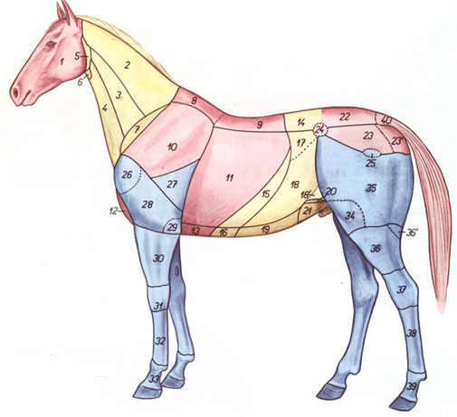
Regio colli dorsalis
Regio prescapulalis
Regio colli ventralis

Slide 7
Regio colli lateralis
Bu bölgenin cranial sınırını atlas ile os occipitale arasındaki transversal düzlem, caudal sınırını sulcus praescapularis, dorsal sınırını ala atlantis’i angulus cranialis scapulae’ya birleştiren hat, ventral sınırını da sulcus jugularis verir. Bazı veteriner hekimler at ve sığırda intramuscular enjeksiyon uygulamalarında, arka bacak ve sağrıya oranla kalbe daha yakın olduğu için bu bölgeyi tercih ederler. Enjeksiyon için boyunun orta 1/3 ’ü ile alt 1/3 ’ünün birleştiği yer, başka bir ifade ile scapula’nın margo cranialis’inin 15 - 20 cm ön tarafı uygundur. Burada derinin altında musculus trapezius, onun da altında musculus splenius ve musculus serratus ventralis’in pars cervicalis’i yer alır.

Slide 8
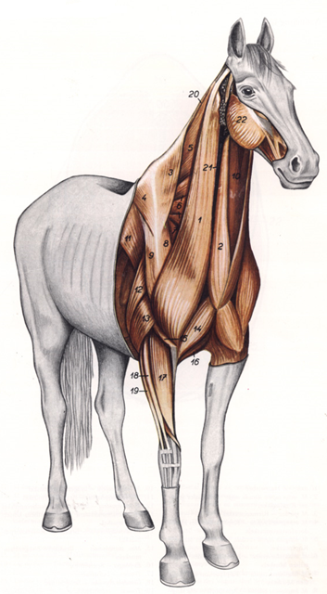
M.brachiocephalicus
M.sternocephalicus
M.pectoralis supf.

Slide 9
Regio parotidea
Ramus mandibulae’nin margo caudalis’i ile ala atlantis arasında, regio auricularis’in ventral’inde baş ile boyunun sınırında bulunan bölgedir. Bu bölge büyük oranda glandula parotis tarafından doldurulmuşsa da onun altında ve çevresinde vena jugularis, glandula mandibularis, arteria carotis communis ve son kolları, truncus vagosympathicus, nervus hypoglossus, nervus accessorius, lymphocentrum parotideum, lymphocentrum retropharyngeum gibi oluşumlar bulunur.

Slide 10
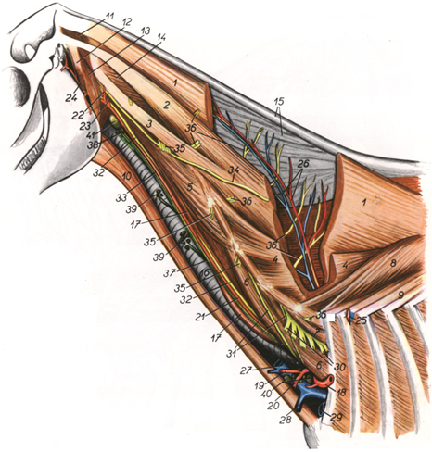
Arteria et vena cervicalis profunda
Trachea
Esophagus

Slide 11
Ayrıca equidae’de, pharynx ile orta kulak arasında uzanan tuba auditiva’nın bir genişlemesi olan, saccus aerophorus ya da diverticulum tubae auditivae denilen hava kesesine ulaşmak mümkündür. Köpekte glandula mandibularis’in ekstirpasyonu bu bölgeden yapılır.

Slide 12
Regio pharyngea
Ağız ve burun boşluğu ile larynx ve esophagus’un başlangıç bölümü arasında kalan kısımdır. Pharynx’te pars oralis pharyngis (isthmus faucium - oropharynx), pars laryngea pharyngis ve pars nasalis pharyngis olmak üzere üç bölüm ayırtedilir. Equidae’de palatum molle (yumuşak damak) uzun olduğu ve epiglottis’in kaidesine dayandığı için ağızdan sonda uygulaması çok zordur. Bu yüzden equidae’de naso - gastrik sonda burundan uygulanır.

